Slide 1
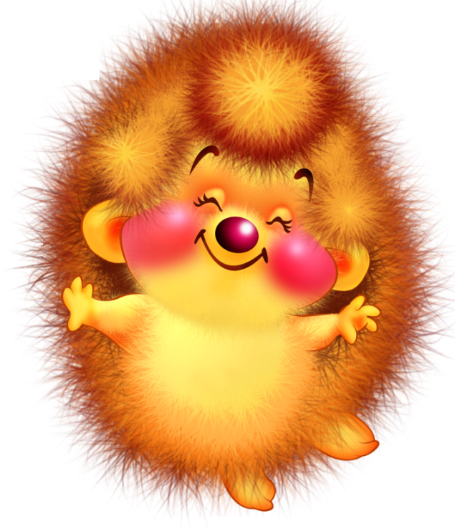
Сенсорное развитие детей дошкольного возраста через дидактические игры
Мир входит в сознание человека лишь через дверь органов внешних чувств. Если она закрыта, то он не может войти в него, не может вступить с ним в связь. Мир тогда не существует для сознания.
Б.Прейер
МБДОУ Чановский детский сад №2
Панченко Татьяна Анатольевна

Slide 2
Сенсорное развитие ребенка
- это развитие его восприятия и формирование представлений о внешних свойствах предметов: их форме, цвете, величине, положении в пространстве, а также запахе, вкусе и т. п.

Slide 3
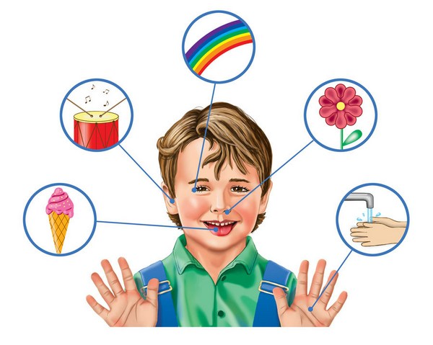
Сенсорное развитие ребенка
- это способ познания окружающего мира, в основе которого лежит работа органов чувств

Slide 4
Главными задачами сенсорного воспитания являются:
1. Научить ребёнка наблюдать, рассматривать, прислушиваться, внимательно изучать окружающий мир.
2. Научить ребёнка обследовать.
3. Формировать у детей умения использовать свои сенсорные навыки в разных видах деятельности.
4. Формировать у детей сенсорные эталоны.
Это образцы того или иного качества предмета, выработанные человечеством.
Выделяют эталоны:
Цвета (красный, зелёный, синий, жёлтый).
Формы (треугольник, квадрат, прямоугольник, овал и т.д.)
Величины (большой, маленький, самый маленький и т.д.)
Вкуса (сладкий, кислый, горький, солёный).
Обоняния (запах гари, аромат духов и т.д.)
Эталон звукочастотной чувствительности (громкий, тихий звук; высокий, низкий голос, тон.)
Времени (секунда, минута, час, сутки, неделя, месяц, год, день-ночь, зима-лето.)
Эталоны пространственных представлений (вверх, вниз, право, влево и т.д.)
Эталоны осязания (гладкий, колючий, пушистый и т.д.)

Slide 5
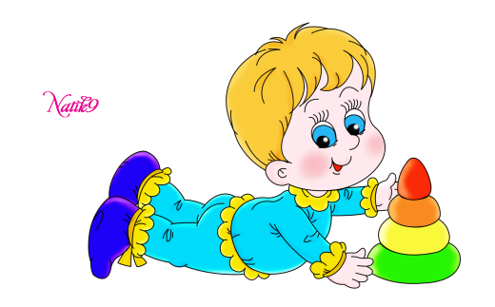
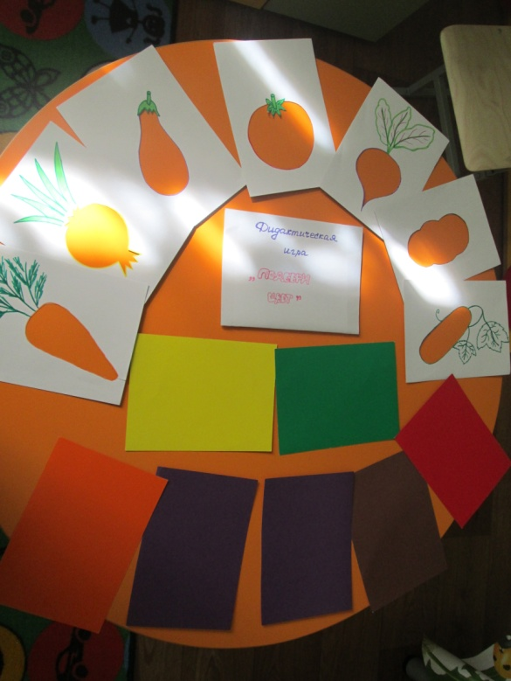
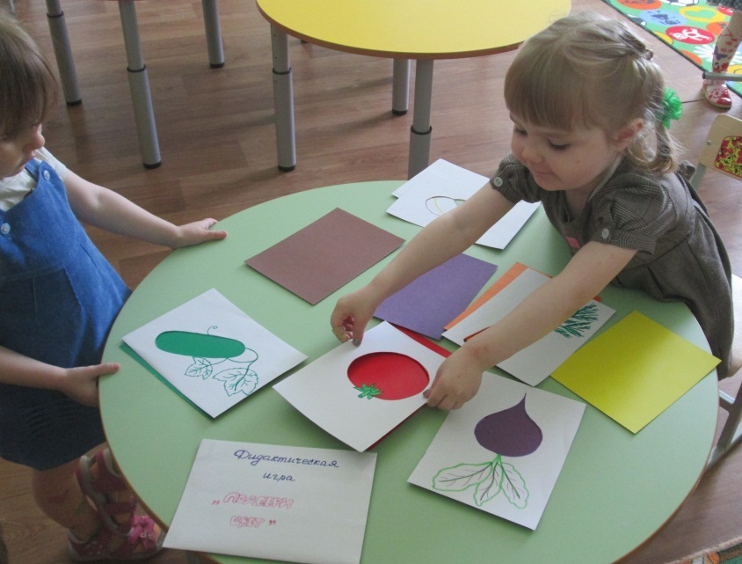
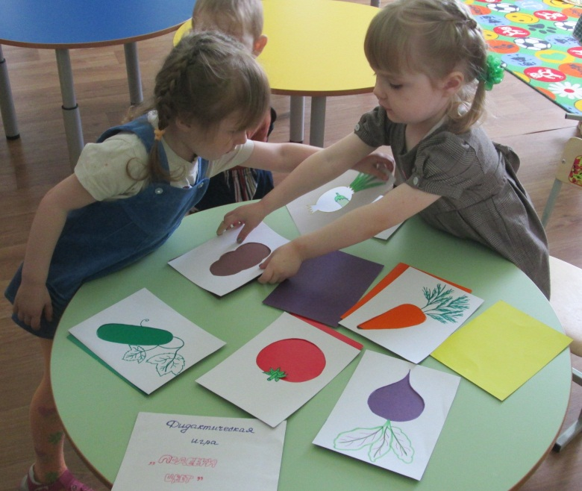
«Подбери цвет»

Slide 6
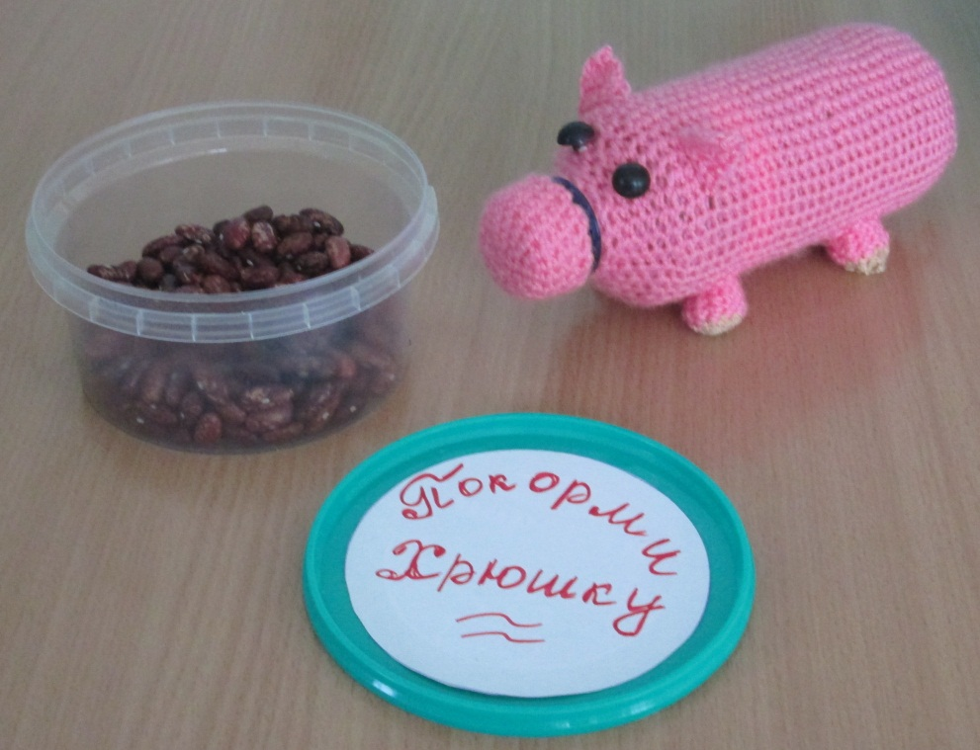
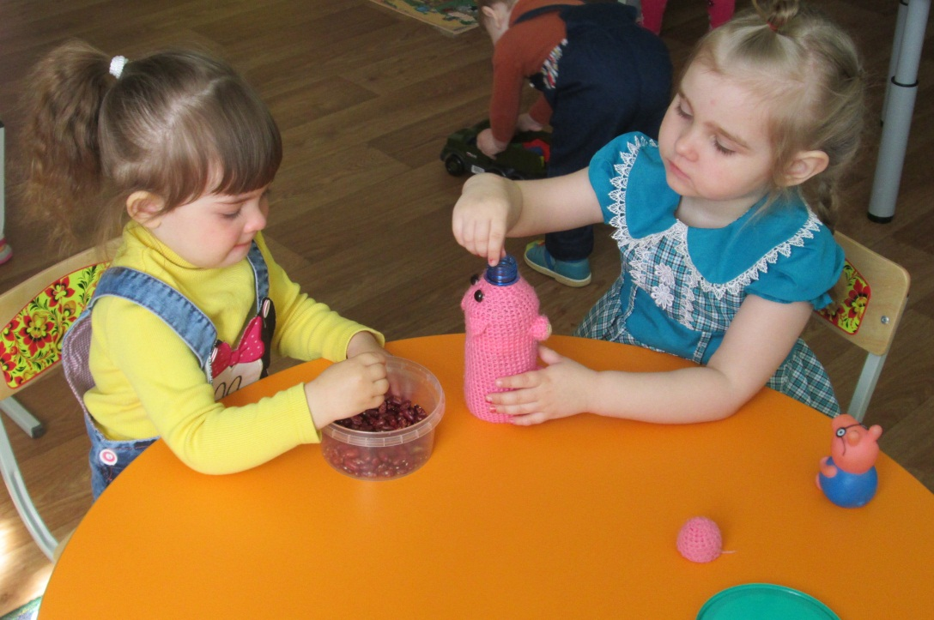
«Покорми Хрюшку»

Slide 7
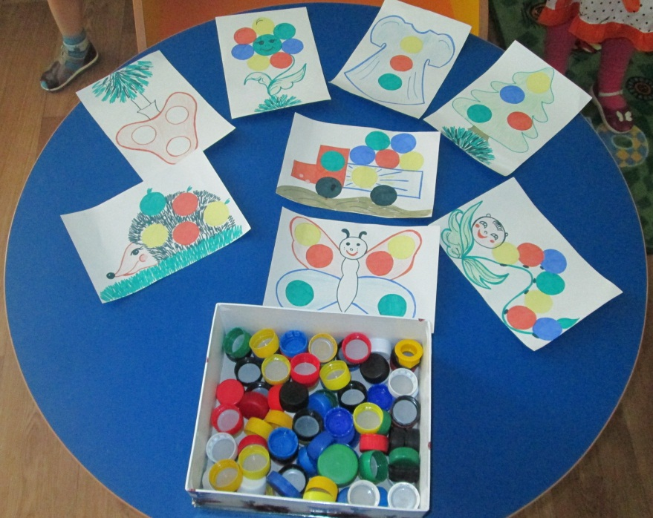
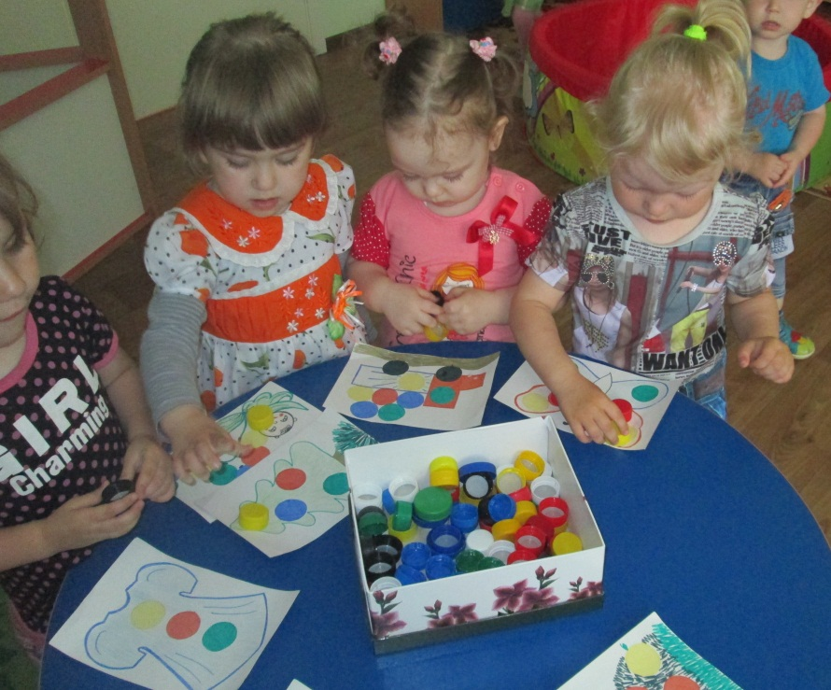
«КРЫШКИ-ВОЛШЕБНИЦЫ»

Slide 8
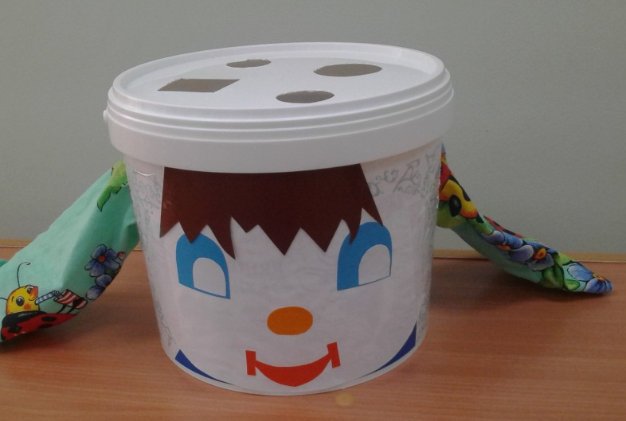
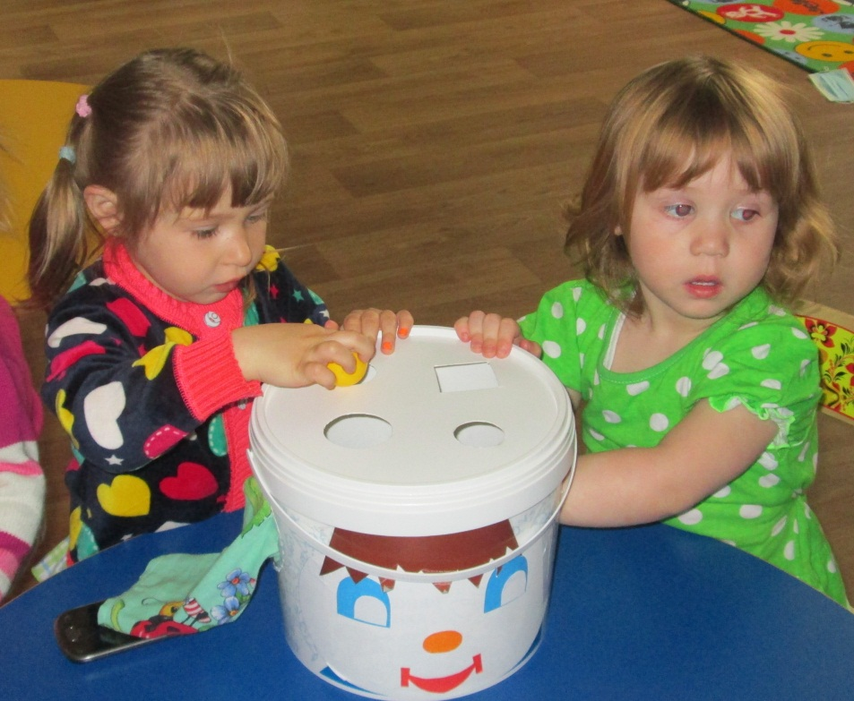
«Чудо – ведро»

Slide 9
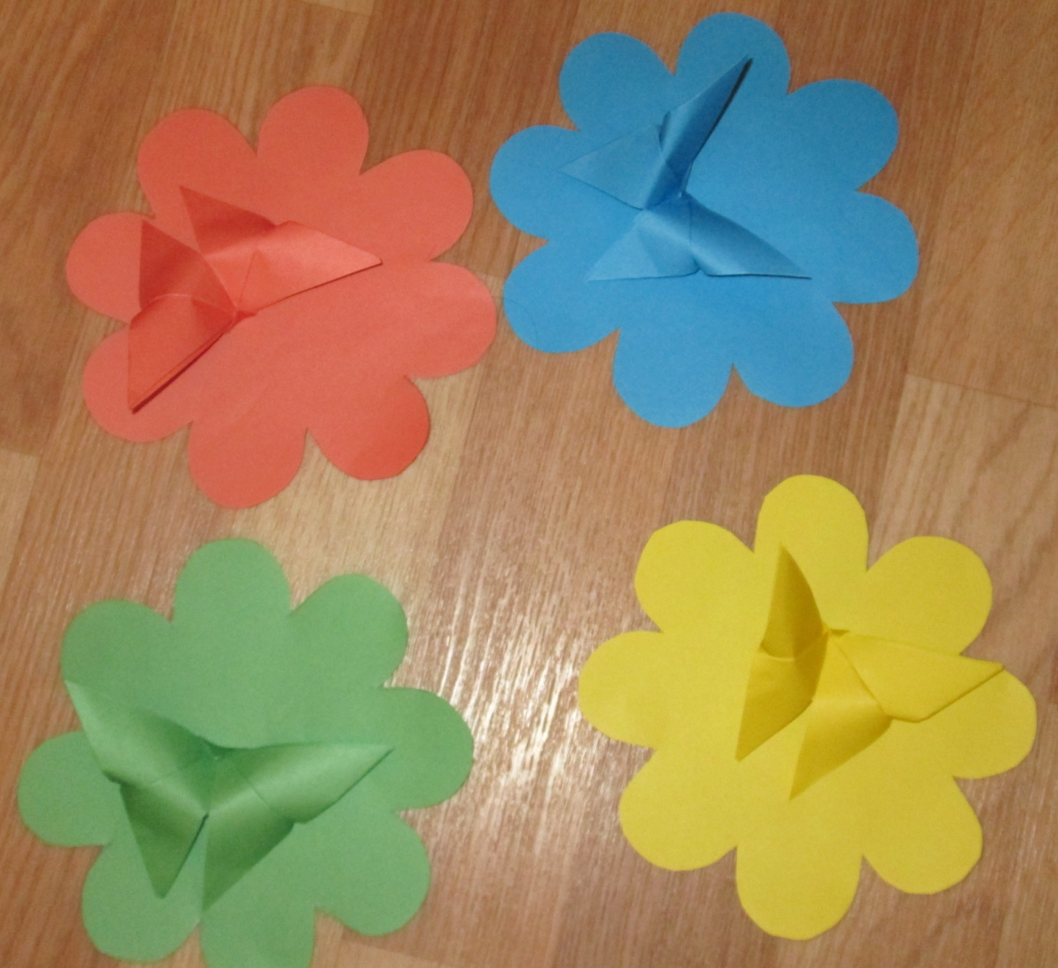

Slide 10
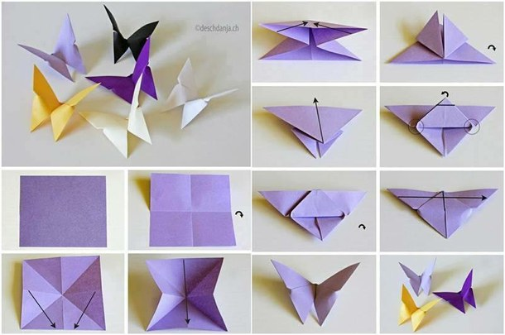

Slide 11
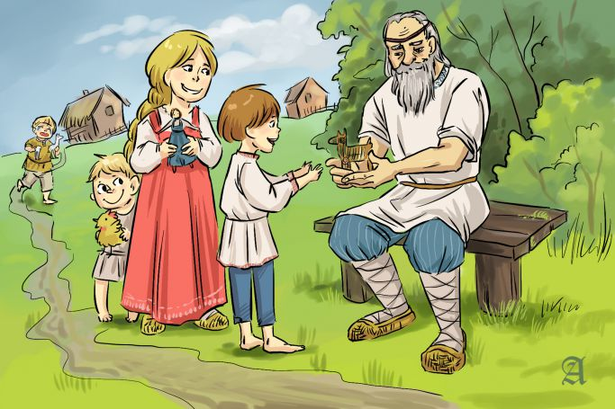
"Я пытался достичь сердца ребенка словами, но они часто проходили мимо него не услышанными. Я пытался достичь его сердца книгами, он бросал на меня озадаченные взгляды. В отчаянии я отвернулся от него. «Как я могу пройти к сердцу этого ребенка?» - воскликнул я. Он прошептал мне на ухо: «Приди, поиграй со мной!».

